Slide 1
令和７年度文部科学省委託事業 いじめ対策・不登校支援等推進事業
いじめ・不登校等の未然防止等に向けた魅力ある学校づくりに関する調査研究
福祉に関する教職員向けの研修
第５科目
ミクロ実践
スクールソーシャルワーカーとの協働
講師 氏名
講師 所属・役職
■研修テキスト執筆・講義用資料作成 ■
奥村 賢一（福岡県立大学人間社会学部 准教授）
福祉に関する教職員向け研修
一般社団法人 日本ソーシャルワーク教育学校連盟

Slide 2
１．個別支援アセスメントとプランニングの実際
（１） 個別支援のアセスメント
①不登校 不登校児童生徒について把握した事実 （小・中学校）
国公私立 | 不登校児童生徒数 | いじめの被害の情報や相談があった | いじめ被害を除く友人関係をめぐる問題の情報や相談があった | 教職員との関係をめぐる問題の情報や相談があった | 学業の不振や頻繁な宿題の未提出が見られた | 学校のきまり等に関する相談があった | 入学、転編入学、進級時の不適応による相談があった | 家庭生活の変化に関する情報や相談があった | 親子の関わり方に関する問題の情報や相談があった | 生活リズムの不調に関する相談があった | あそび、非行に関する情報や相談があった | 学校生活に対してやる気が出ない等の相談があった | 不安・抑うつの相談があった | 障害（疑い含む）に起因する特別な教育的支援の求めや相談があった | 個別の配慮（障害（疑い含む）以外）についての求めや相談があった | 左記に該当なし
小学校 | 137,704 | 2,533 | 16,229 | 6,090 | 21,245 | 2,753 | 5,262 | 14,137 | 23,210 | 36,053 | 2,422 | 41,411 | 33,193 | 13,279 | 11,195 | 8,251
 |  | 1.8% | 11.8% | 4.4% | 15.4% | 2.0% | 3.8% | 10.3% | 16.9% | 26.2% | 1.8% | 30.1% | 24.1% | 9.6% | 8.1% | 6.0%
中学校 | 216,266 | 2,380 | 30,395 | 5,025 | 33,907 | 4,473 | 11,319 | 14,261 | 21,347 | 52,510 | 8,139 | 65,025 | 52,661 | 13,386 | 11,322 | 10,553
 |  | 1.1% | 14.1% | 2.3% | 15.7% | 2.1% | 5.2% | 6.6% | 9.9% | 24.3% | 3.8% | 30.1% | 24.4% | 6.2% | 5.2% | 4.9%
合計 | 353,970 | 4,913 | 46,624 | 11,115 | 55,152 | 7,226 | 16,581 | 28,398 | 44,557 | 88,563 | 10,561 | 106,436 | 85,854 | 26,665 | 22,517 | 18,804
 |  | 1.4% | 13.2% | 3.1% | 15.6% | 2.0% | 4.7% | 8.0% | 12.6% | 25.0% | 3.0% | 30.1% | 24.3% | 7.5% | 6.4% | 5.3%
文部科学省（202５）「令和６年度 児童生徒の問題行動・不登校等生徒指導上の諸課題に関する調査結果について」
福祉に関する教職員向け研修
一般社団法人 日本ソーシャルワーク教育学校連盟

Slide 3
１．個別支援アセスメントとプランニングの実際
（１） 個別支援のアセスメント
①不登校 不登校生徒について把握した事実 （高等学校）
国公私立 | 不登校生徒数 | いじめの被害の情報や相談があった | いじめ被害を除く友人関係をめぐる問題の情報や相談があった | 教職員との関係をめぐる問題の情報や相談があった | 学業の不振や頻繁な宿題の未提出が見られた | 学校のきまり等に関する相談があった | 入学、転編入学、進級時の不適応による相談があった | 家庭生活の変化に関する情報や相談があった | 親子の関わり方に関する問題の情報や相談があった | 生活リズムの不調に関する相談があった | あそび、非行に関する情報や相談があった | 学校生活に対してやる気が出ない等の相談があった | 不安・抑うつの相談があった | 障害（疑い含む）に起因する特別な教育的支援の求めや相談があった | 個別の配慮（障害（疑い含む）以外）についての求めや相談があった | 左記に該当なし
高等学校 ※ | 67,782 | 642 | 6,943 | 861 | 8,654 | 1,176 | 4,761 | 3,190 | 4,544 | 17,787 | 3,147 | 18,236 | 10,827 | 1,572 | 1,503 | 8,087
 |  | 0.9% | 10.2% | 1.3% | 12.8% | 1.7% | 7.0% | 4.7% | 6.7% | 26.2% | 4.6% | 26.9% | 16.0% | 2.3% | 2.2% | 11.9%
※国公私立全日制及び公私立定時制の合計
文部科学省（2025）「令和6年度 児童生徒の問題行動・不登校等生徒指導上の諸課題に関する調査結果について」
福祉に関する教職員向け研修
一般社団法人 日本ソーシャルワーク教育学校連盟

Slide 4

１．個別支援アセスメントとプランニングの実際
①不登校
不登校
非 行
ひきこもり
中途退学
いじめ
暴力行為
学級崩壊
ゲーム依存
薬物乱用
虐待
貧困
精神疾患
就労
発達障害
配偶者暴力
介護
疾病
社会的孤立
家庭内不和
筆者作成
福祉に関する教職員向け研修
一般社団法人 日本ソーシャルワーク教育学校連盟

Slide 5
＊アセスメント＝本当のニーズを探る
～なぜ、こんなことに？
１．個別支援アセスメントとプランニングの実際
アセスメントに基づく基本的視点
・・・表面的ニーズ
二役作る
チャンネルを
合わす
・・・潜在的ニーズ
103
山野則子作成（2012）『子育てに困難を抱える人への支援』「国際文化研修」p.28

Slide 6
SSWの価値：学校が困っている領域
１．個別支援アセスメントとプランニングの実際
当事者が利用を希望する
②自発的サービス
①契約サービス
例：自主グループ支援
例：相談関係の成立する 不登校相談など
専門家の判断
必要がない
専門家の判断
必要がある
③啓発・予防
④介入サービス
技術：アウトリーチ、
技術：アウトリーチ、アドボカシー
アドボカシー
→SW領域
例：虐待、非行などモチベーションのない相談
例：事例検討会、研修
親の放任
子の潜在的
問題行動
当事者が利用を希望しない
出所：山野則子作成（2007）
104

Slide 7

１．個別支援アセスメントとプランニングの実際
①不登校
管理職
生徒指導
主幹教諭
多面的理解
特別支援教育
コーディネーター
学級担任
SSW
SC
教育相談
コーディネーター
SSW…スクールソーシャルワーカー SC…スクールカウンセラー
福祉に関する教職員向け研修
一般社団法人 日本ソーシャルワーク教育学校連盟

Slide 8
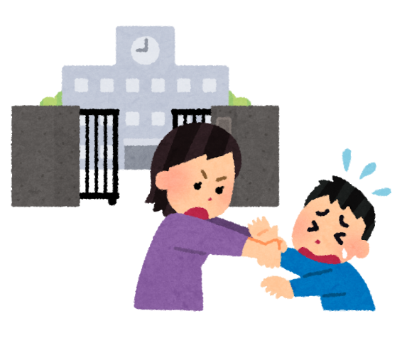
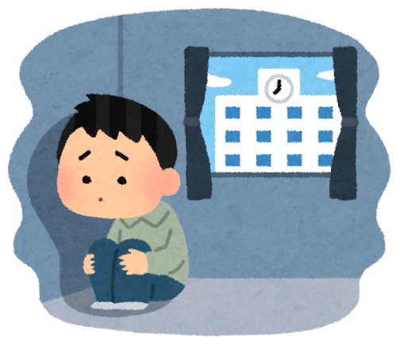
１．個別支援アセスメントとプランニングの実際
 | 中学校に行きたくない理由TOP１０
1位 | 疲れる（44.0%）
2位 | 朝、起きられない（35.6%）
3位 | 授業がよくわからない・ついていけない（33.3%）
4位 | 友達とうまくいなかい（28.5%）
5位 | 小学校の時と比べて、良い成績が取れない（27.1%）
6位 | テストを受けたくない（27.0%）
7位 | 先生とうまくいかない／頼れない（26.1%）
8位 | 学校は居心地が悪い（25.9%）
9位 | 校則など学校の決まりが嫌だ（22.5%）
10位 | 小学校の時と比べてつまらない（21.8%）
日本財団（2018）「不登校傾向にある子どもの実態調査報告書」を基に筆者作成
福祉に関する教職員向け研修
一般社団法人 日本ソーシャルワーク教育学校連盟

Slide 9
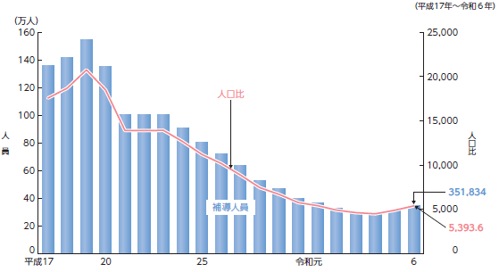
１．個別支援アセスメントとプランニングの実際
②非行
犯罪
触法
虞犯
不良行為
1 | 飲酒
2 | 喫煙
3 | 薬物乱用
4 | 粗暴行為
5 | 刃物等所持
6 | 金品不正要求
7 | 金品持ち出し
8 | 性的いたずら
9 | 暴走行為
10 | 家出
11 | 無断外泊
12 | 深夜徘徊
13 | 怠学
14 | 不健全性的行為
15 | 不良交友
16 | 不健全娯楽
17 | その他
不良行為少年 補導人員・人口比の推移
注 １ 警察庁生活安全局の資料及び総務省統計局の人口資料による。
２ 「不良行為少年」は、犯罪少年、触法少年及びぐ犯少年には該当しないが、飲酒、喫煙、深夜はいかいその他
自己又は他人の徳性を害する行為をしている少年をいう。
３ 「人口比」は、14歳以上の少年10万人当たりの補導人員である。
警察庁（2024）「『不良行為少年の補導について』の制定について」を基に筆者作成
法務省（2025）「令和７年版犯罪白書」
福祉に関する教職員向け研修
一般社団法人 日本ソーシャルワーク教育学校連盟

Slide 10
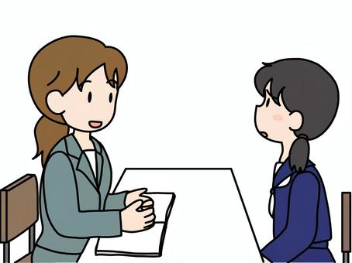
１．個別支援アセスメントとプランニングの実際
③虐待
≦
事実関係
再発防止
児童虐待の防止等に関する法律
（児童虐待に係る通告）
第六条 児童虐待を受けたと思われる児童を発見した者は、速やかに、これを市町村、都道府県の設置する福祉事務所若しくは児童相談所又は児童委員を介して市町村、都道府県の設置する福祉事務所若しくは児童相談所に通告しなければならない。
福祉に関する教職員向け研修
一般社団法人 日本ソーシャルワーク教育学校連盟

Slide 11
１．個別支援アセスメントとプランニングの実際
③虐待
☑ 確認（傷・痣の数・部位・サイズ・程度 etc.）
☑ 記録（日時、客観的事実、主観的認識、画像 etc.）
☑ 緊急性の判断（生命の危険、本人の拒否、保護者の不在 etc.）
身体的虐待
☑ 確認（面前DV、著しい暴言、無視、きょうだい間の差別 etc.）
☑ 記録（日時、客観的事実、主観的認識 etc.）
☑ 緊急性の判断（生命の危険、本人の拒否、保護者の不在 etc.）
心理的虐待
☑ 確認（不作為行為、マルトリートメント etc.）
☑ 記録（日時、客観的事実、主観的認識 etc.）
☑ 緊急性の判断（生命の危険、本人の拒否、保護者の不在 etc.）
ネグレクト
☑ 確認（深夜徘徊、不純異性交遊、メンタルヘルス etc.）
☑ 記録（日時、客観的事実、主観的認識 etc.）
☑ 緊急性の判断（生命の危険、本人の拒否、保護者の不在 etc.）
性的虐待
福祉に関する教職員向け研修
一般社団法人 日本ソーシャルワーク教育学校連盟

Slide 12
１．個別支援アセスメントとプランニングの実際
③虐待
要保護児童対策地域協議会
要保護
児童
特定
妊婦
要支援
児童
福祉に関する教職員向け研修
一般社団法人 日本ソーシャルワーク教育学校連盟

Slide 13

１．個別支援アセスメントとプランニングの実際
③虐待
要対協
代表者会議
実務者会議
個別ケース
検討会議
福祉に関する教職員向け研修
一般社団法人 日本ソーシャルワーク教育学校連盟

Slide 14
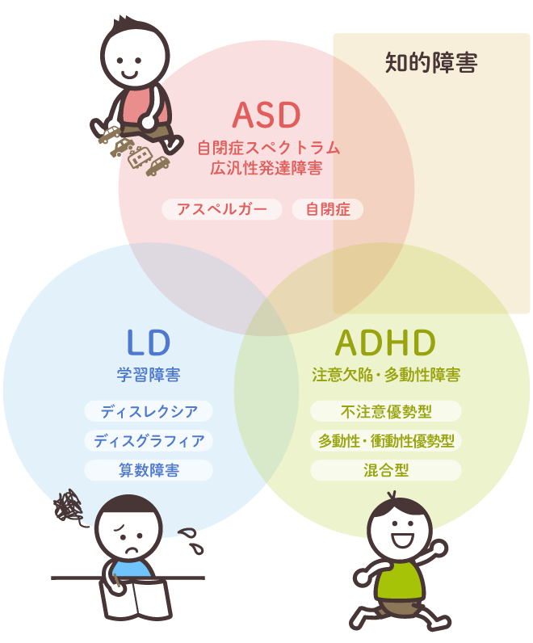



１．個別支援アセスメントとプランニングの実際
④発達障害
問題
行動
集団
不適応
器質
虐待
愛着
他
福祉に関する教職員向け研修
一般社団法人 日本ソーシャルワーク教育学校連盟

Slide 15
１．個別支援アセスメントとプランニングの実際
⑤保護者
子どもの貧困
子どもの貧困率（％）
厚生労働省（2023）『2022年 国民生活基礎調査の概況』を基に筆者作成
福祉に関する教職員向け研修
一般社団法人 日本ソーシャルワーク教育学校連盟

Slide 16
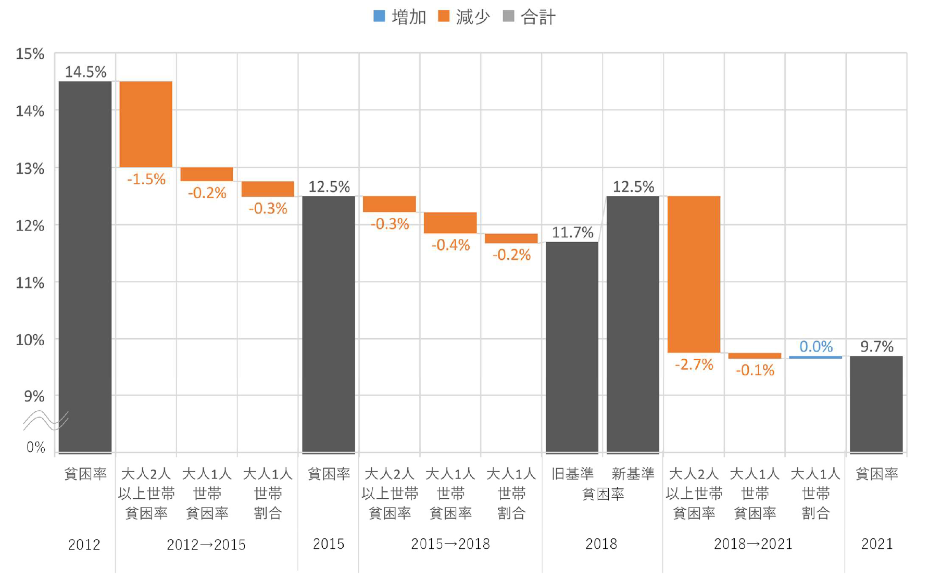
１．個別支援アセスメントとプランニングの実際
⑤保護者
三菱UFJリサーチ＆コンサルティング（2023）「『子どもの貧困』はなぜ下がっているのか？―統計的要因分析―」
（https://www.murc.jp/wp-content/uploads/2023/08/seiken_230814_02_01.pdf）

Slide 17
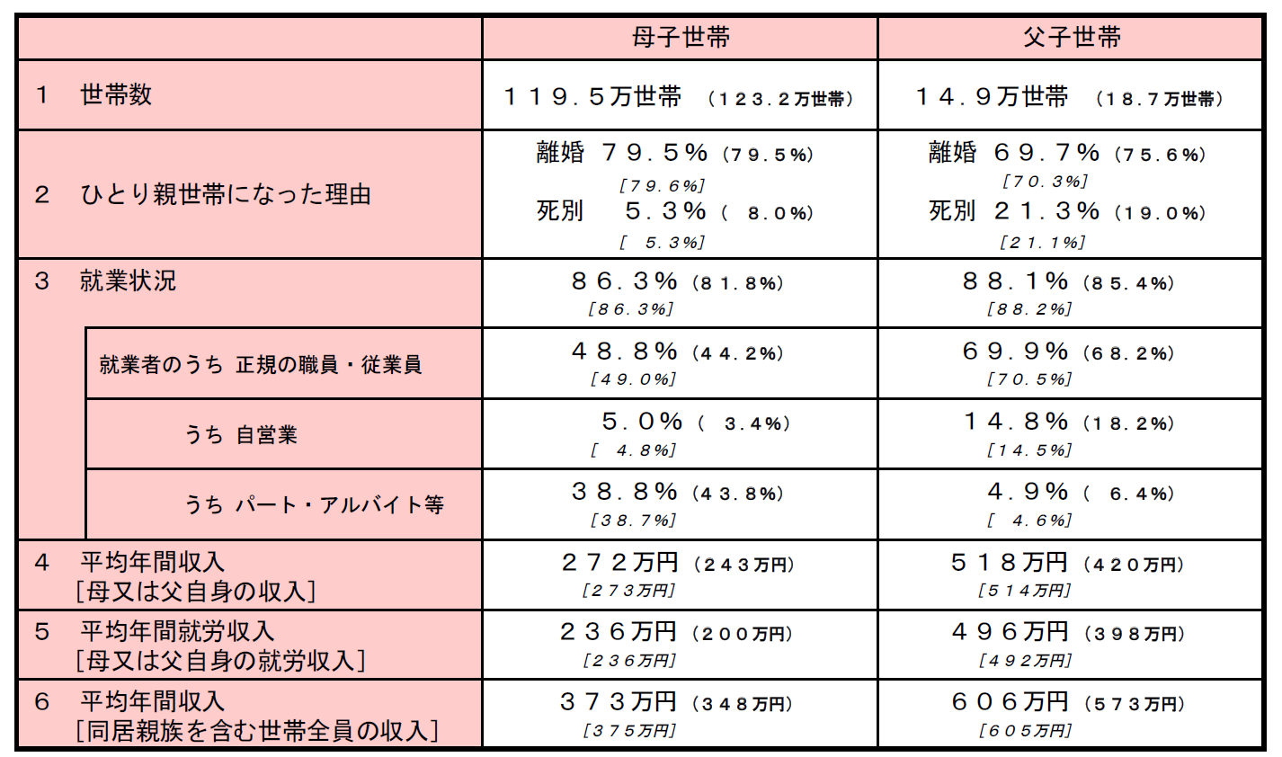
１．個別支援アセスメントとプランニングの実際
厚生労働省（2023）『令和３年年度 全国ひとり親世帯等調査結果の概況』
福祉に関する教職員向け研修
一般社団法人 日本ソーシャルワーク教育学校連盟

Slide 18

１．個別支援アセスメントとプランニングの実際
（２） 個別支援のプランニング
Case conference
情報共有
共通理解
目標設定
役割分担
守秘義務
福祉に関する教職員向け研修
一般社団法人 日本ソーシャルワーク教育学校連盟

Slide 19
２．ソーシャルワークの視点から捉える事例演習
（１） 不登校事例
①事例概要
・対象生徒：中学校１年生 女子Ａ
・家族構成：母（保険代理店）、姉（専門学校）、本児の3人家族
②演習テーマ
・Ａが学校生活や家庭生活で抱える課題について検討する。
・不登校になってしまったＡに対して、学校が取り組むべき課題について整理する。
・Aに対する支援体制および具体的なアプローチについて考える。
③進め方（例）
・６人程度のグループを作り、司会と記録を決める。協議で出された意見等は、模造紙やホワイトボードに書き出していく。
・1回目の協議（20分）では、Ａが学校生活と家庭生活で抱える課題について意見を出し合う。その際、各生活場面で抱える課題の関連性についても検討を行う。
・２回目の協議（20分）では、これまでの学校の取り組みに何が不足しているかを議論し、これから学校が取り組むべき新たな支援内容について検討を行う。
福祉に関する教職員向け研修
一般社団法人 日本ソーシャルワーク教育学校連盟

Slide 20
２．ソーシャルワークの視点から捉える事例演習
（２） 非行事例
①事例概要
・対象児童：小学校６年生（特別支援学級） 男子Ｂ
・家族構成：父（自営業）、母（専業主婦）、本児、弟（小１）、妹（３歳）
②演習テーマ
・Ｂの学校での対人トラブルを予防していくためのチーム支援について検討する。
・過去の補導事案の要因について、学校・家庭・地域での生活状況から分析を行う。
・父親の暴力を回避しつつ、家庭と協力してＢを支援していく方法について考える。
③進め方（例）
・６人程度のグループを作り、司会と記録を決める。協議で出された意見等は、模造紙やホワイトボードに書き出していく。
・1回目の協議（20分）では、Ｂが学校で落ち着いている場面と、トラブルが発生した不穏な場面に着目し、その要因について、人・場所・環境に着目をした議論を行う。
・２回目の協議（20分）では、過去の補導事案を参考に、Ｂが学校や家庭で抱えるストレスに着目し、それらを軽減していくために学校が取り組むことができる支援について検討を行う。
福祉に関する教職員向け研修
一般社団法人 日本ソーシャルワーク教育学校連盟

Slide 21
２．ソーシャルワークの視点から捉える事例演習
（３） 虐待事例
①事例概要
・対象生徒：中学校２年生 男子Ｃ、小学校３年生 男子Ｄ
・家族構成：母（パート）、本児兄（中２）、本児弟（小３）
②演習テーマ
・兄弟の困り感を検討したうえで、改善するべき課題に優先順位をつける。
・栄養面や衛生面に課題を抱える兄弟に学校が出来る支援を検討する。
・仕事を掛け持ちして子育てに余裕のない母親に対して働きかける方法を考える。
③進め方（例）
・６人程度のグループを作り、司会と記録を決める。協議で出された意見等は、模造紙やホワイトボードに書き出していく。
・1回目の協議（20分）では、兄弟が日常生活のなかで困っていることについて、子どもの目線に立って考える。その際、家庭に問題ばかりに目を向けるのではなく、学校生活上にどのような困り感があるかを議論する。
・２回目の協議（20分）では、兄弟に対する支援として、小学校と中学校がそれぞれ行うことができる取り組みと、小中連携で行うべき取り組みについて検討する。
福祉に関する教職員向け研修
一般社団法人 日本ソーシャルワーク教育学校連盟

Slide 22

おわり
研修お疲れ様でした♪

